Slide 1
Новогодний проект «Снежинка»
Цель проекта: Дать представление о новогоднем празднике и вовлечь родителей в творческий процесс подготовки к Новому году.

Slide 2
Задачи проекта:
Закрепить и уточнить представление детей о зиме.
Познакомить детей с понятием «снег», «снежинка»
Развить у детей тактильные ощущения.
Расширить кругозор.
Активизировать словарный запас у детей

Slide 3
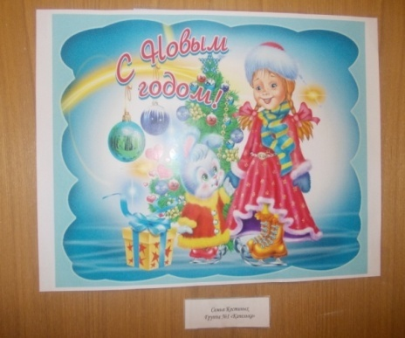
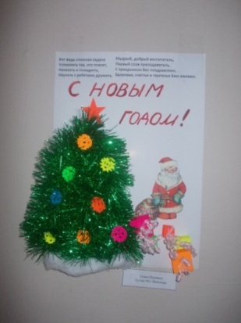
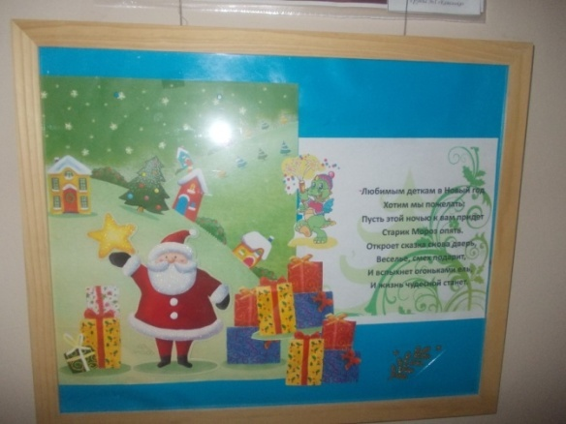
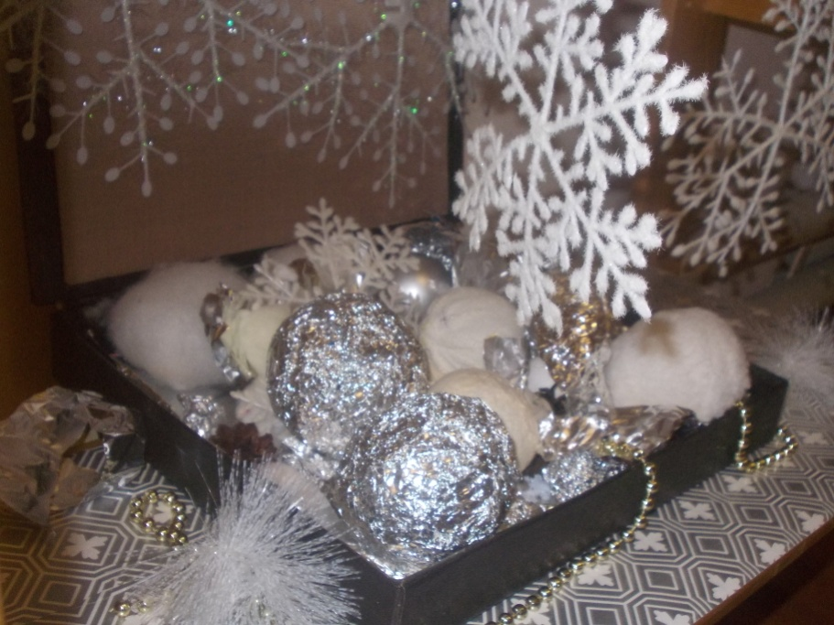
Подготовительный этап
Оформление родителями новогодней открытки:
Изготовление игры на тактильные восприятия по темам «Зима», «Снежинки»:

Slide 4
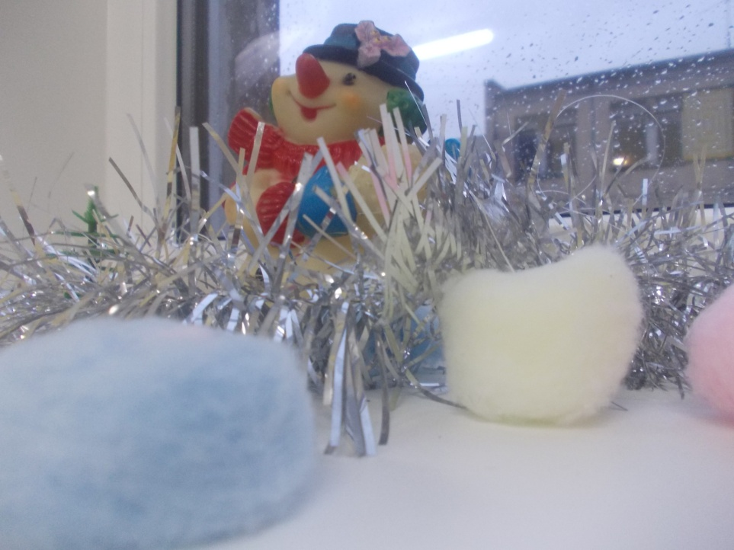
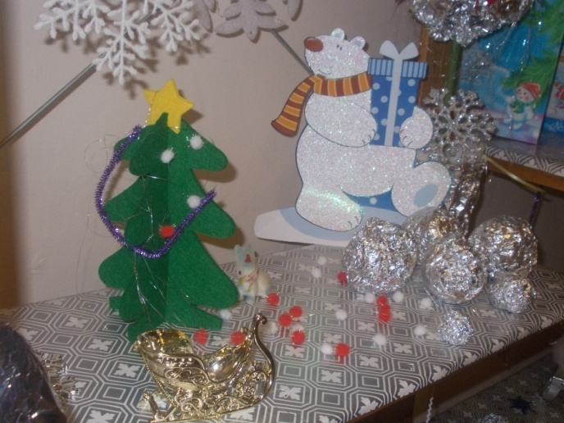
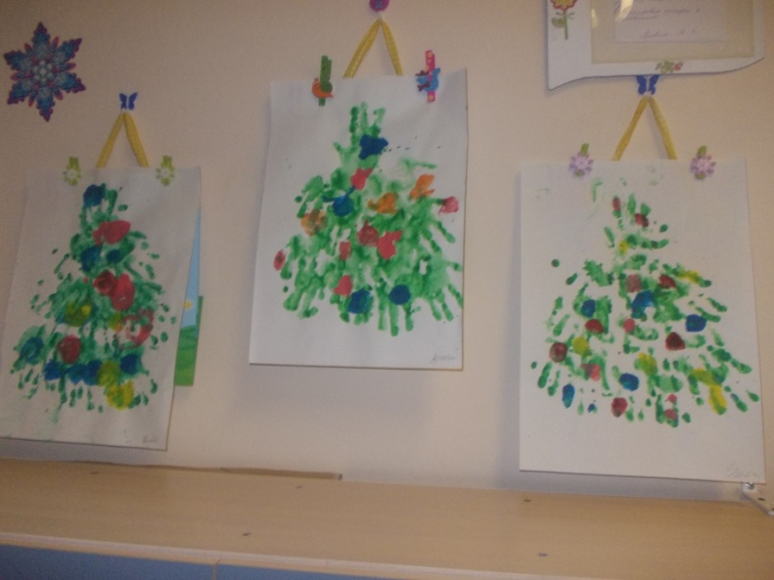
Основной этап:
Оформление группы и раздевалки:
Художественное творчество на тему «Новогодняя ёлочка» (Пальчиковая живопись)

Slide 5
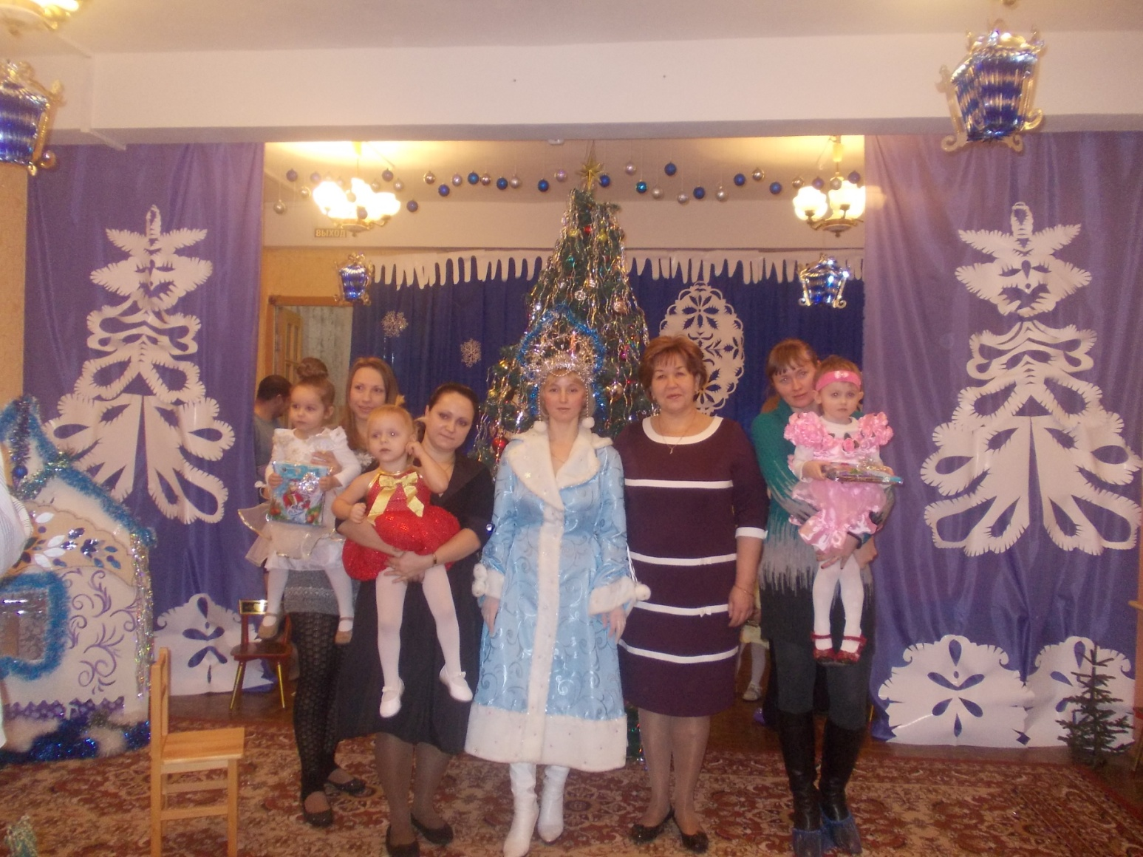
Заключительный этап:
Проведение Новогоднего праздника и подведение итогов. Все участники награждены:

